Slide 1
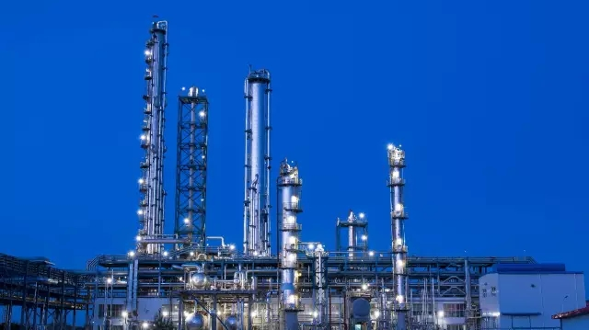
2016
年产5万吨热塑性聚氨酯新材料项目
盘县投资促进局/深圳中金产业

Slide 2
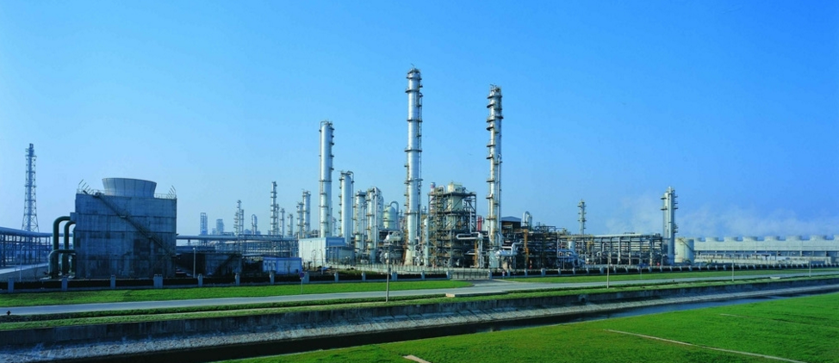
1
项目概况
目录
2
开发条件
CONTENTS
3
建设方案
4
效益分析

Slide 3
01
项目概况
项目背景
建设地点
场址属性

Slide 4
项目概况——项目背景
热塑性聚氨酯弹性体：耐磨性好、拉伸强度高的热塑性弹性体材料，应用广泛

Slide 5
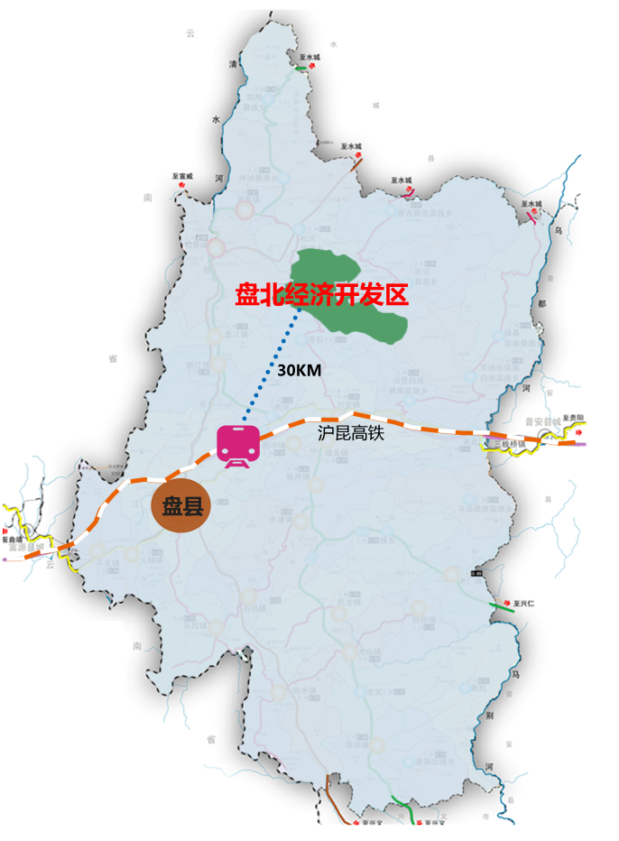
项目概况——建设地点
盘北经济开发区
盘县三大产业园之一
贵州省“5个100工程”中100个产业园区之一
重点打造的百亿级产业园区
盘南产业园

Slide 6
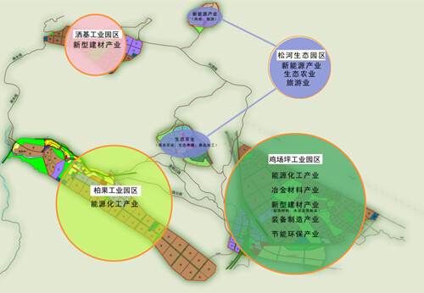
项目概况——场址属性
产业方向：重点发展能源化工、冶金材料、新型建材、现代装备制造、节能环保型等产业
功能区划：鸡场坪工业园、洒基工业园、柏果工业园和松河产业园
基础设施：“九通一平”建设标准，投入资金20多亿元

Slide 7
02
开发条件
经济发展优势
电力供应优势
市场前景优势
区位交通优势

Slide 8
开发条件——经济发展优势
盘县2015年GDP达474亿元，增速13.6%，连续4年位居全国百强县，是区域经济发展的龙头
盘北经开区产业基础好，2014-15连续2年位列贵州省产业园区前十，是贵州西部最具潜力的经济增长极

Slide 9
开发条件——电力供应优势
盘北经开区：煤电资源丰富，形成煤电、风电、水电等多元化的能源供应体系
煤电：黔桂发电厂、国投盘江煤矸石发电厂、盘北煤矸石发电厂
余热发电：天能公司
煤层气发电：盘江煤层气开发有限公司
水电：柏果水电站
风电：松河轿子山风力发电

Slide 10
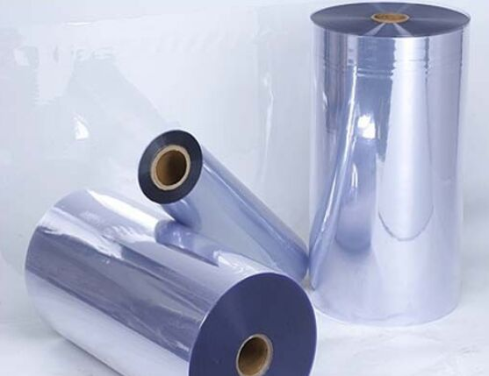
开发条件——市场前景优势
由于性能及环保上的优越性，TPU在医疗器械、薄膜、电线电缆等领域不断取代PVC和橡胶，市场前景广阔
薄膜
电线电缆
优势方面：具有柔韧性，无需使用增塑剂，降低对身体危害
优势方面：高张力、高拉力、强韧和耐老化、环保无毒、易于回收分解
优势方面：耐低温、柔韧性、耐磨性、耐环境和耐候性、绿色环保

Slide 11
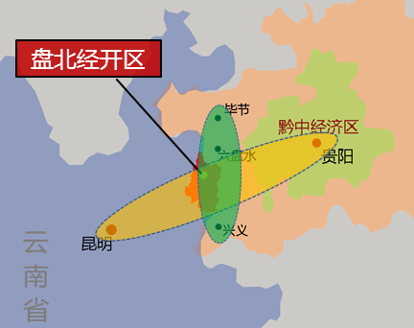
开发条件——区位交通优势（1/2）
盘北经开区区位优越
滇黔桂三省区结合部，贵阳、昆明、南宁和成都的几何节点
贵阳—昆明发展轴，直线距离均约200公里
毕水兴经济带，距六盘水仅70公里

Slide 12
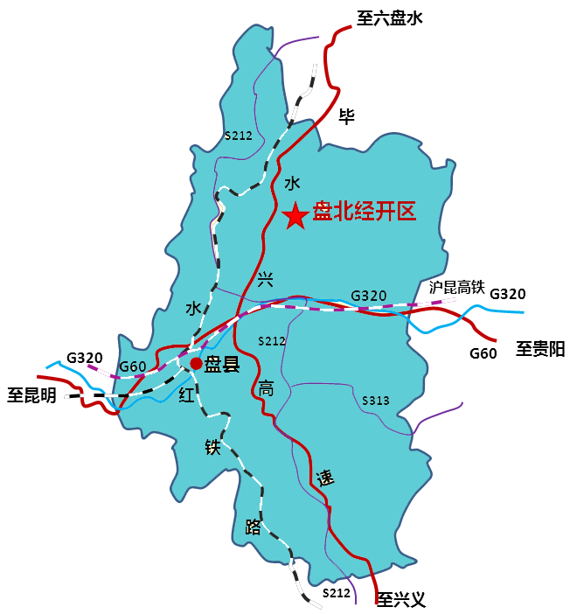
开发条件——区位交通优势（2/2）
盘县交通便利
320国道、国家高速公路G60镇胜段横穿东西
212省道、水盘高速纵贯南北
盘兴高速预计2016年内通车
贵昆铁路盘西支线、南昆铁路、威红铁路在县城红果交汇
沪昆高铁在盘县设站，即将通车

Slide 13
03
建设方案
生产方案
工艺流程
建设内容

Slide 14
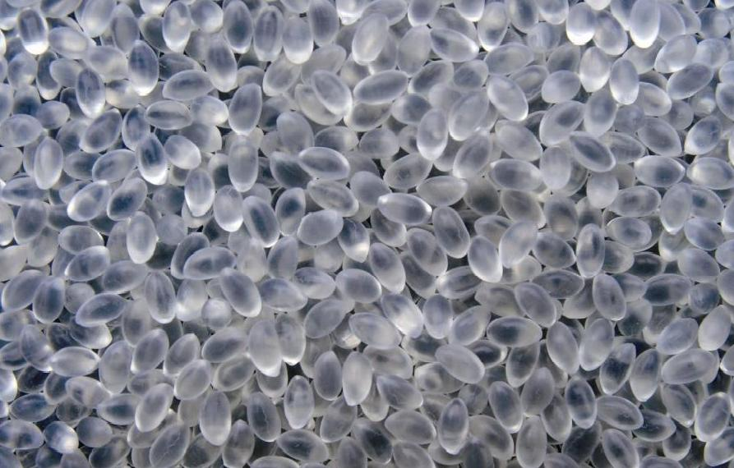
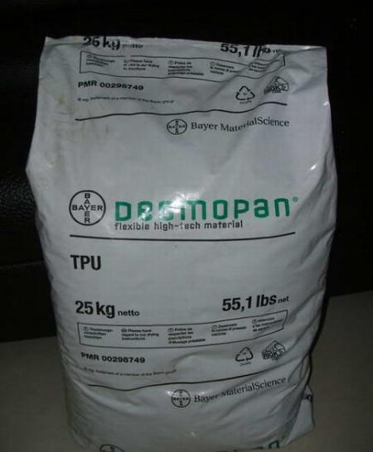
建设方案——生产方案
本项目生产方案：规划年生产5万吨聚酯型TPU，可应用于鞋材、管材、电缆护套、汽车配件、医疗器材、膜片、纺织、机械制品等行业

Slide 15
建设方案——工艺流程
本项目采用本体聚合法进行生产，无需溶剂，组分简单，操作简便

Slide 16
建设方案——建设内容
项目总占地面积60亩，总建筑面积31000㎡，主要建设生产车间、储罐仓库、行政办公、公用工程等
18000㎡
6000㎡
5000㎡
2000㎡
储罐仓库
生产车间
行政办公
公用工程

Slide 17
04
效益分析
市场分析
预期投资
盈利分析

Slide 18
效益分析——市场分析（1/2）
整体市场分析：我国TPU市场需求强劲，整体市场环境良好
2008-2017年中国TPU消费量变化趋势（万吨）
国际地位：我国是世界主要的TPU 材料生产和消费国
发展情况：2008-2015年，TPU消费从13万吨增长到28.4万吨，年复合增长率11.8%
未来预测：2016-2017年，我国TPU消费量将保持11.2%的增速，达到35.2万吨，占全球TPU消费量的64%

Slide 19
效益分析——市场分析（2/2）
细分市场分析：鞋材（39%）和胶粘剂（15%）占TPU下游应用一半以上
鞋材市场
我国鞋子行业产能（亿双）
我国胶粘剂产量（万吨）
鞋业产量占世界65%以上
年均增速达6.7%
我国胶粘剂消费量占全球32%
未来预计将保持8%以上的增速
胶粘剂市场

Slide 20
效益分析——预期投资
项目总投资30320万元，包括建筑工程费用、设备购置及安装费用等
建筑工程费用 | 3720万元
设备购置及安装费用 | 18000万元
土地使用费 | 600万元
铺底流动资金 | 8000万元
总 计 | 30320万元

Slide 21
效益分析——盈利分析
年经营成本
84528万元
年净利润
7330万元
年经营收入
95000万元
投资回报率
24%
投资回收期
4年

Slide 22
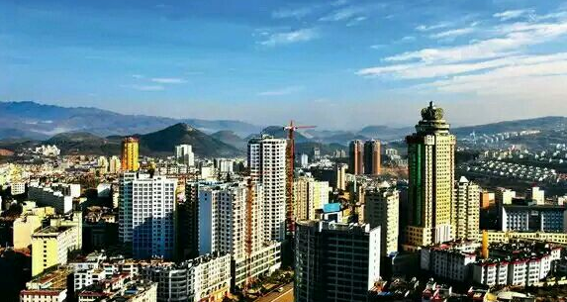
联系方式
盘县投资促进局
何 信
0858-3839247
15308585505
pxtzcjj@126.com

Slide 23
THANK YOU

